Slide 1
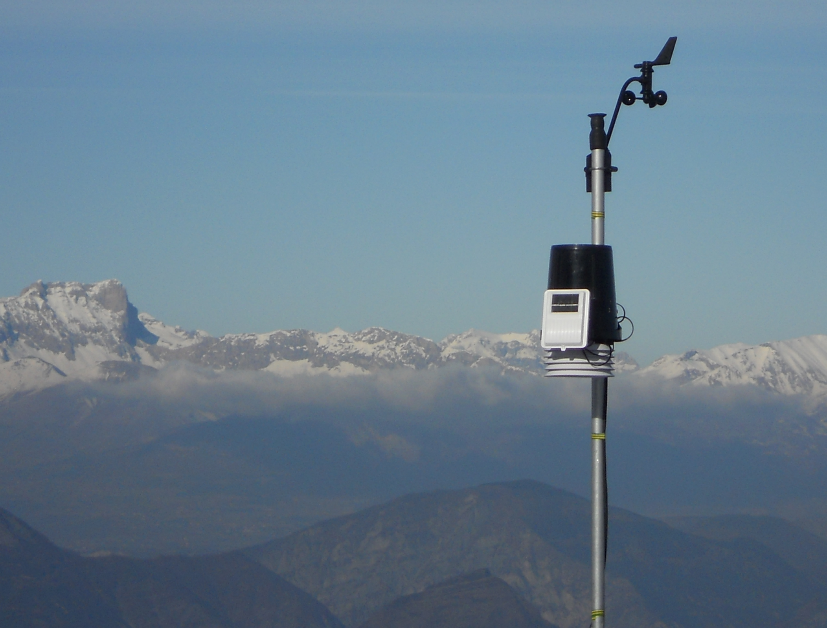

AG Ordinaire 2011 - 31 mars 2012

Slide 2
Rapport Moral
Quorum
Evolution du nombre de membres de ROMMA

Slide 3


Rapport Moral
Ressources Humaines
AG 2011
Mars 2012
1 retrait
1 candidature
AG 2010
Janvier 2011
9 administrateurs
Mars 2011
1 candidature
Août 2011
Retrait définitif
1er CA
Février 2011
1 démission
Septembre 2011
Nouvel
informaticien
Novembre 2011
1 démission
Février 2011
Annonce du retrait du Président en 2012
Octobre 2011
1 démission
Election secrétaire
CONSULTANTS
octobre 2011 : 1
Mars 2012 : 2

Slide 4
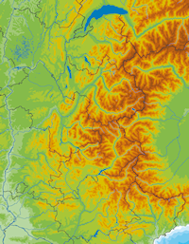
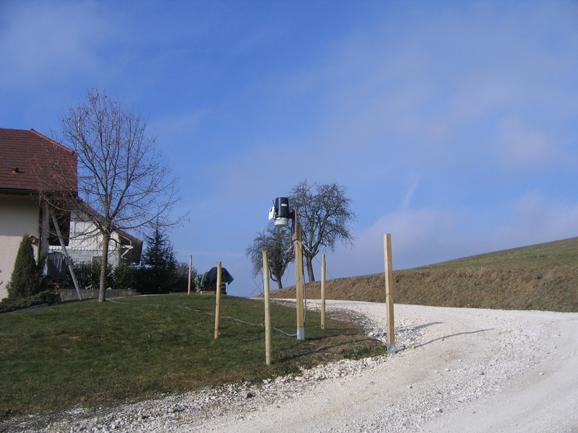
Rapport Moral
Extension du réseau
Janvier
Aviernoz

Slide 5
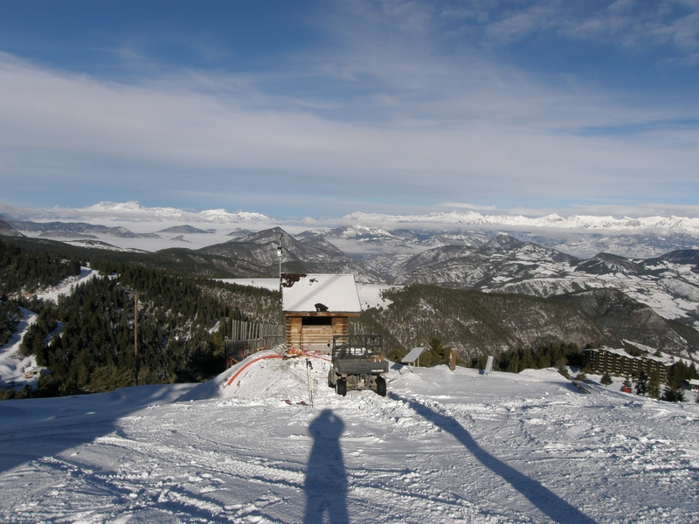
Rapport Moral
Extension du réseau
Février
Chabanon

Slide 6
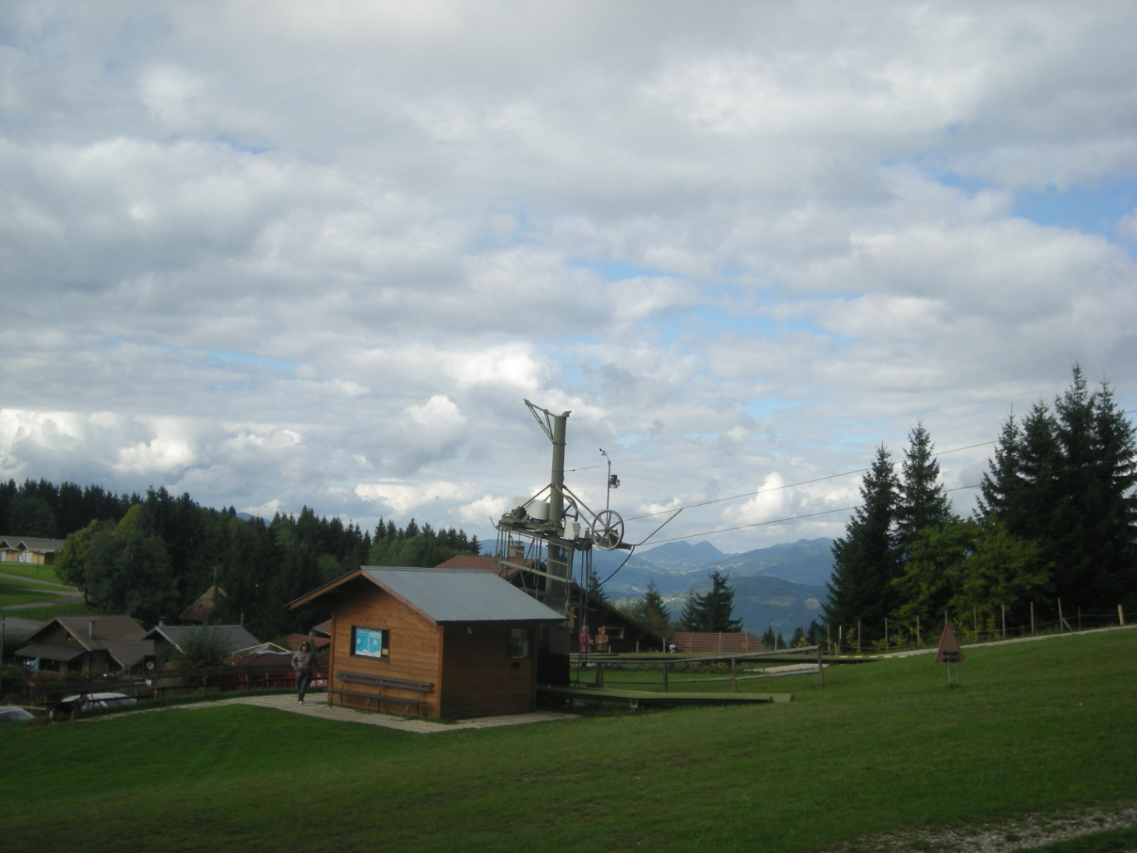
Rapport Moral
Extension du réseau
Avril
Orange

Slide 7
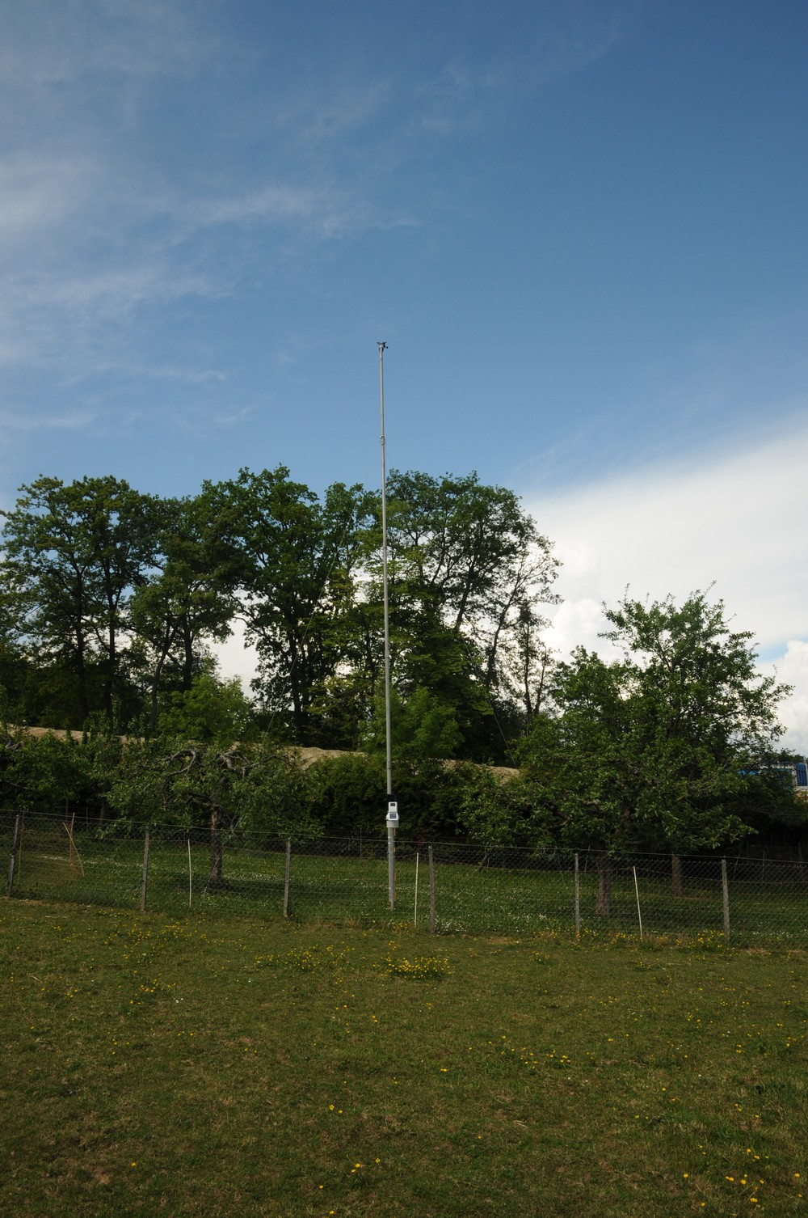
Rapport Moral
Extension du réseau
Mai
Versoix

Slide 8
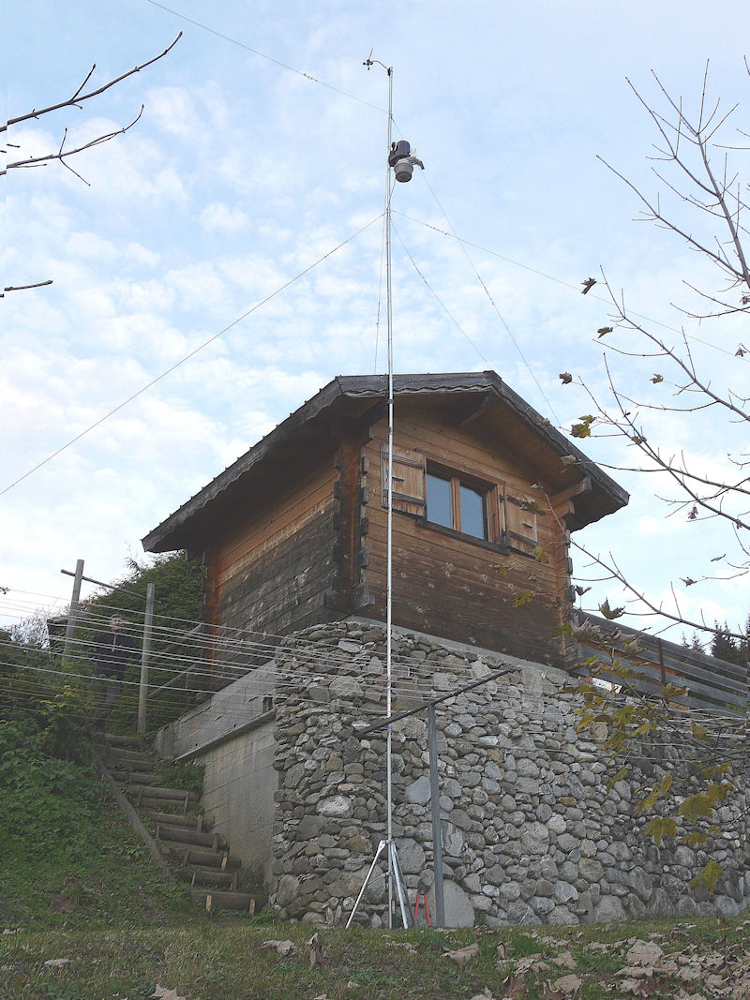
Rapport Moral
Extension du réseau
Juin
Arâches

Slide 9
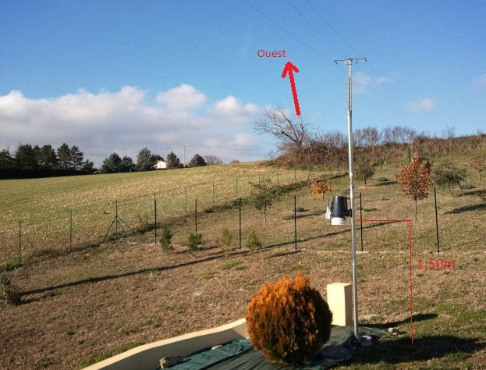
Rapport Moral
Extension du réseau
Juillet
Aouste sur Sye

Slide 10
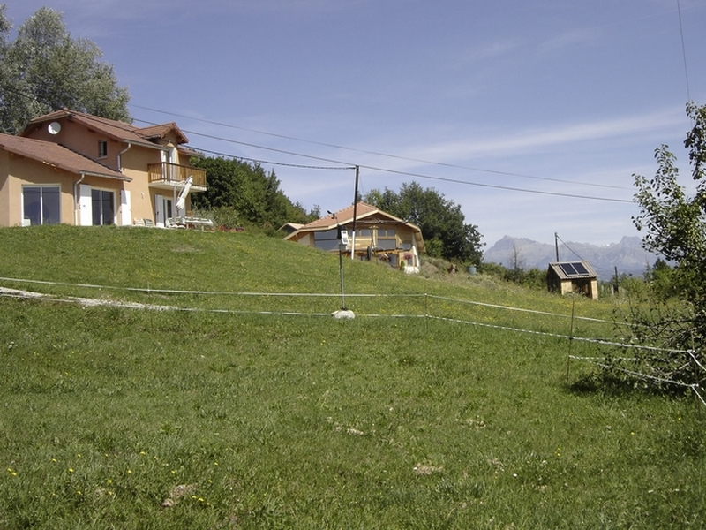
Rapport Moral
Extension du réseau
Août
Pelleautier

Slide 11
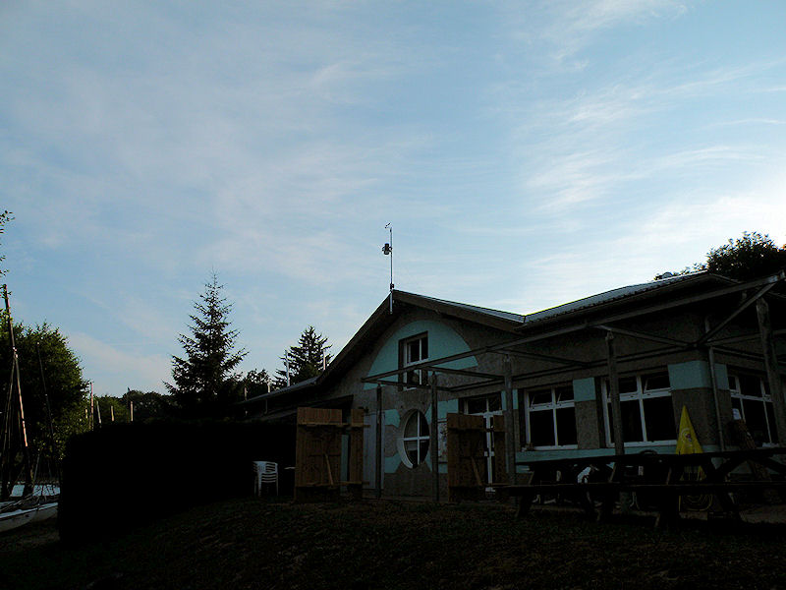
Rapport Moral
Extension du réseau
Octobre
Cholonge

Slide 12
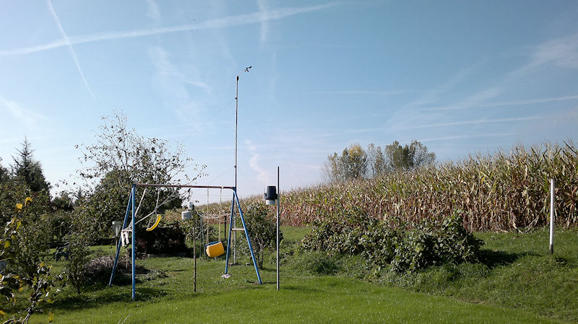

Rapport Moral
Extension du réseau
Octobre
Chélieu

Slide 13
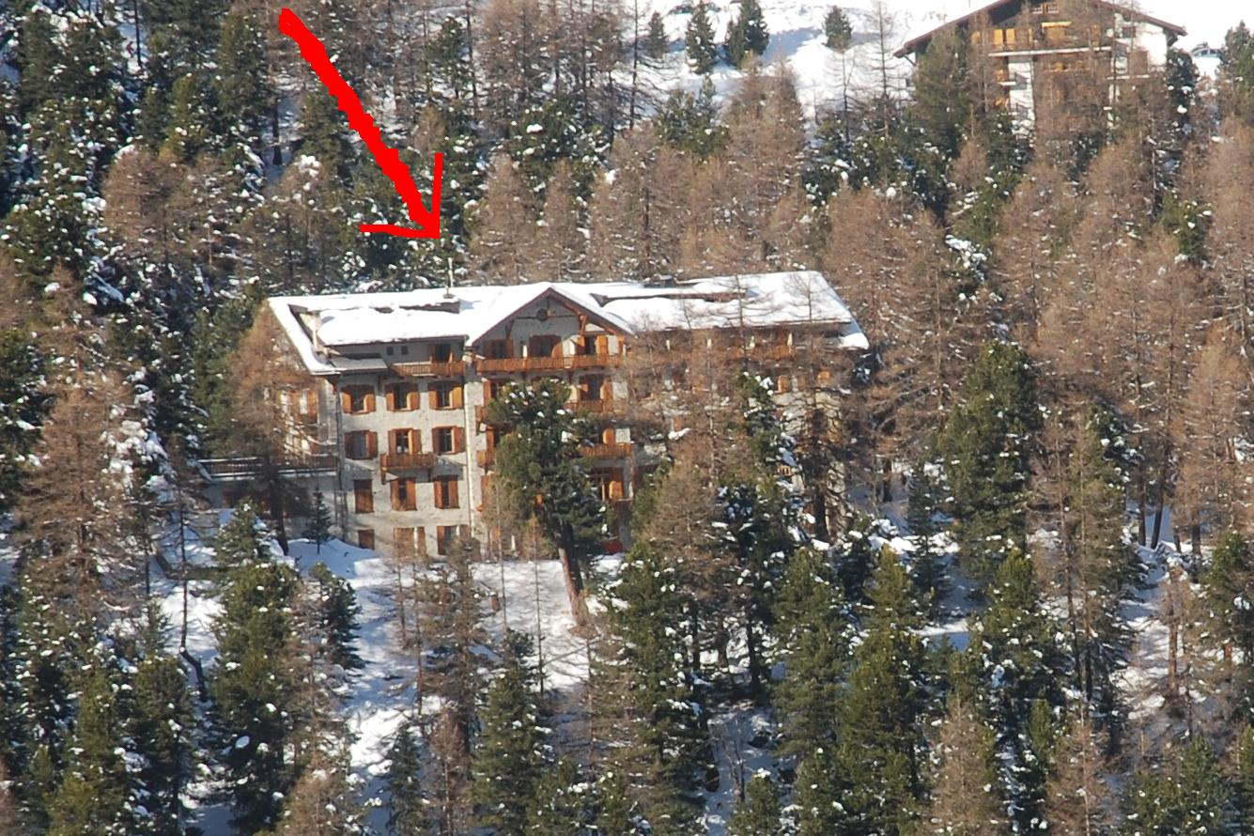
Rapport Moral
Extension du réseau
Janvier 2012
Arolla

Slide 14
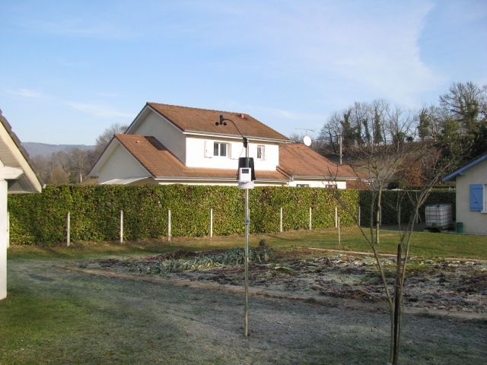
Rapport Moral
Extension du réseau
Janvier 2012
St Blaise du Buis

Slide 15
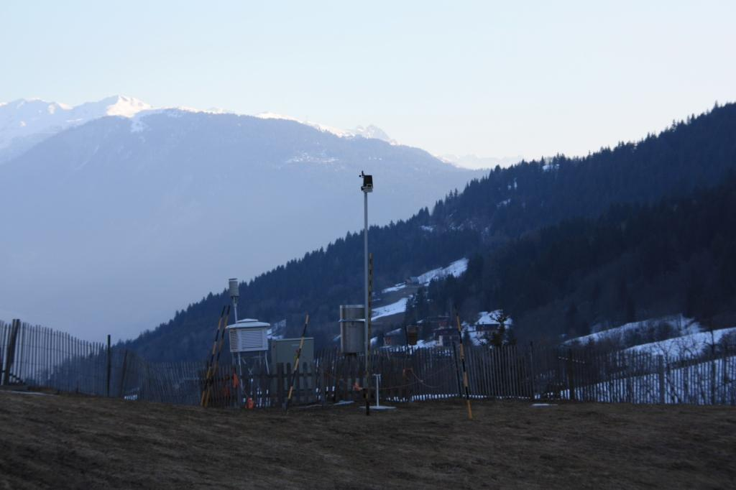
Rapport Moral
Extension du réseau
Février 2012
Valmorel

Slide 16
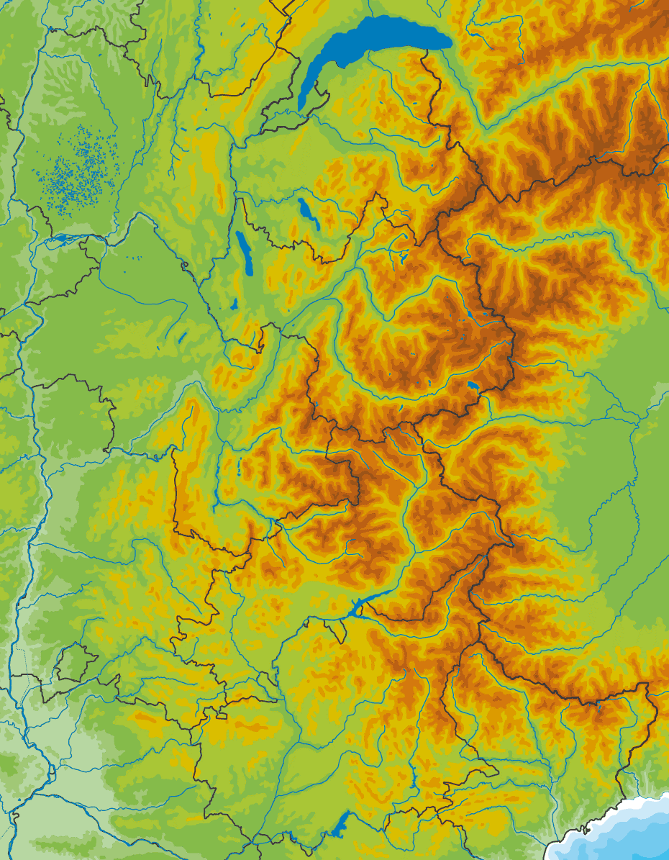
Rapport Moral
Extension du réseau
Jan 2011 / Fév 2012
12 nouvelles stations

Slide 17
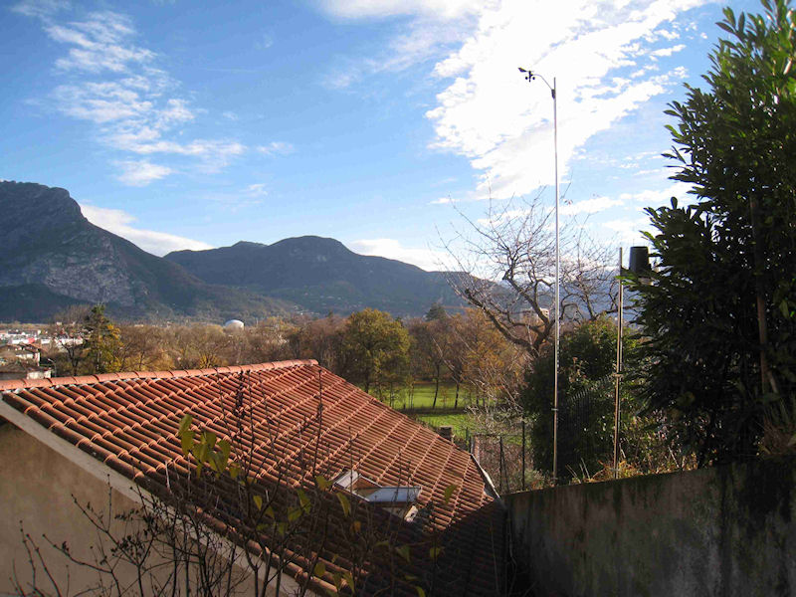
Rapport Moral
Extension du réseau
Février
Fontaine

Slide 18
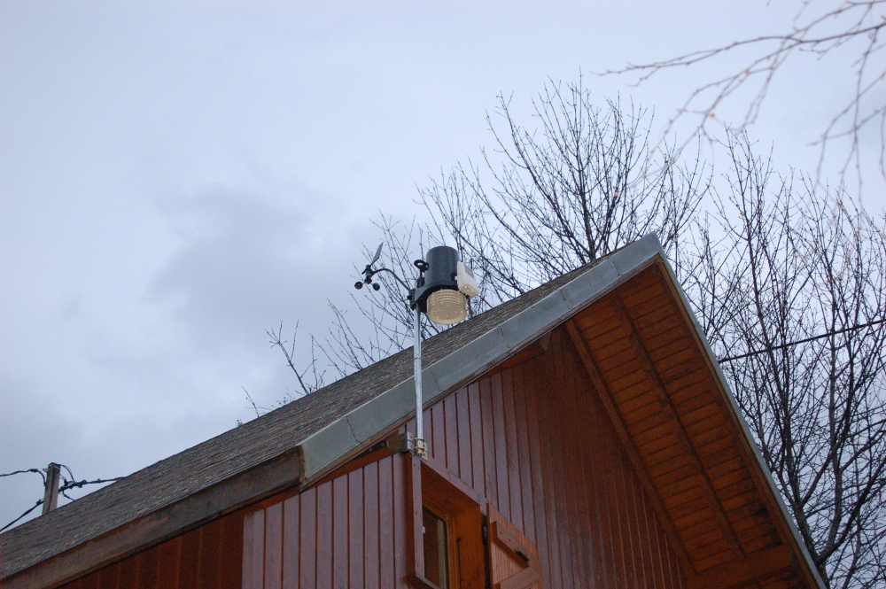
Rapport Moral
Extension du réseau
Avril
St Martin Vésubie

Slide 19
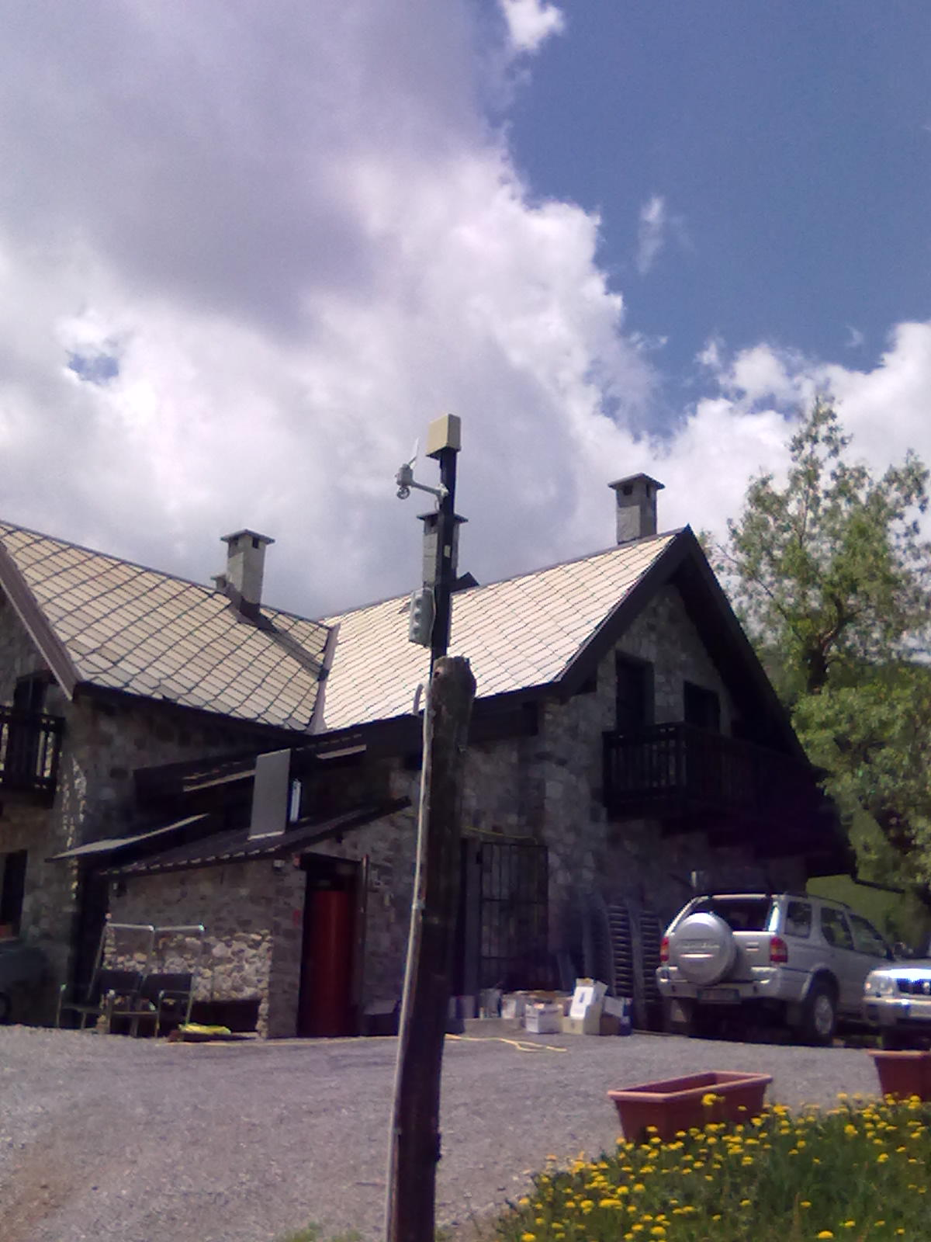
Rapport Moral
Extension du réseau
Juin
Limone

Slide 20
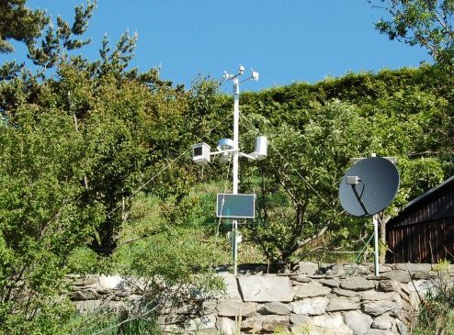
Rapport Moral
Extension du réseau
Juin
Saint André

Slide 21
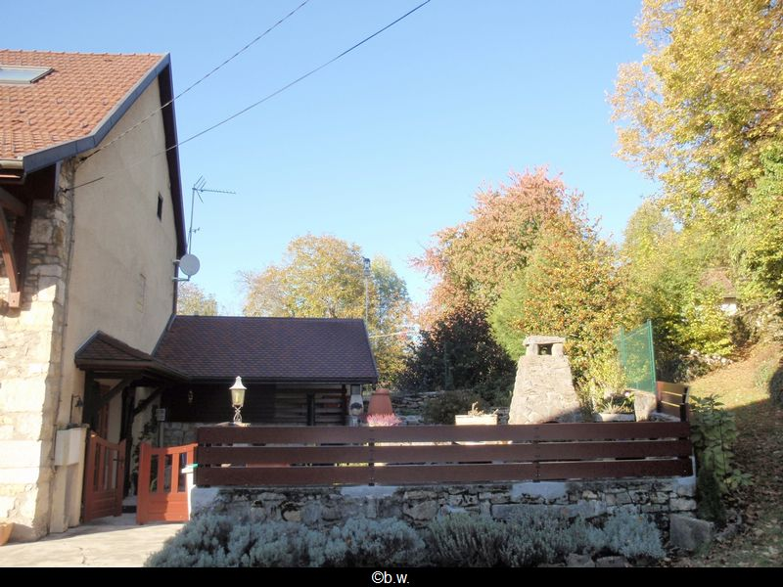
Rapport Moral
Extension du réseau
Octobre
Chatillon en Michaille

Slide 22
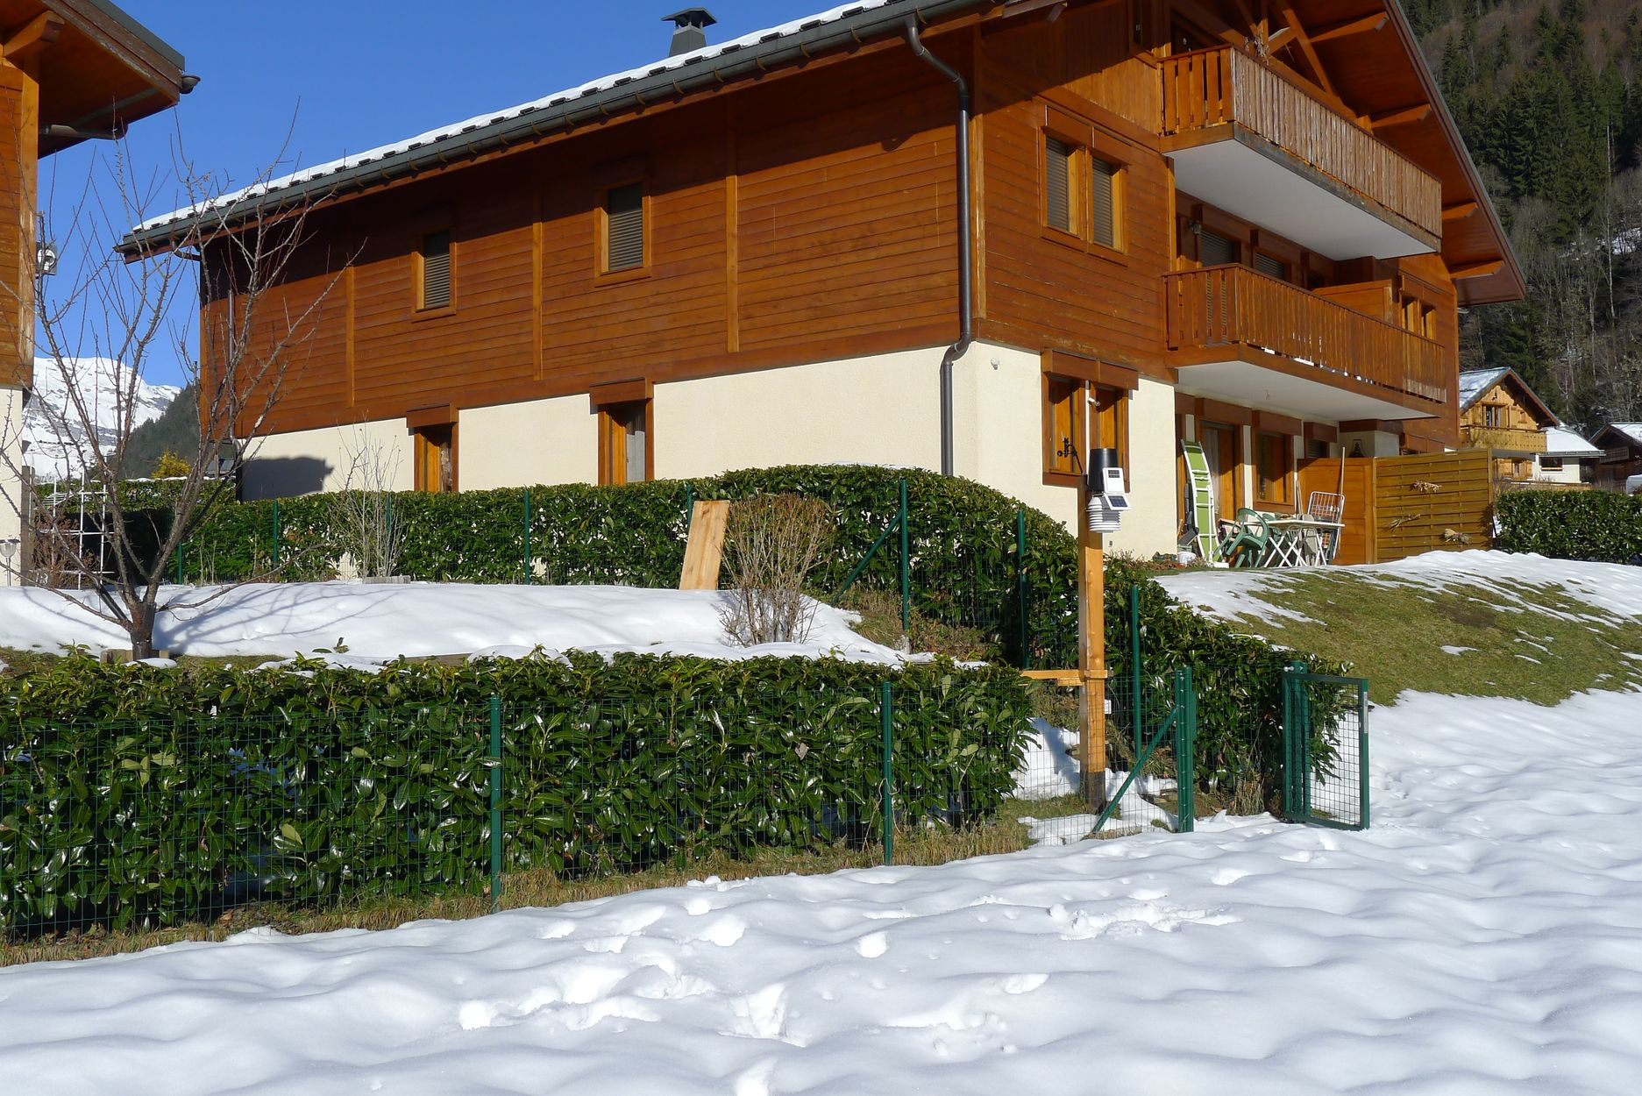
Rapport Moral
Extension du réseau
Janvier 2012
Bionnay

Slide 23
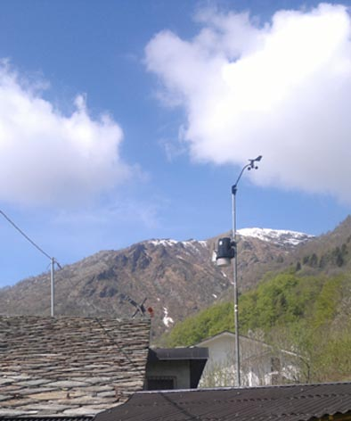
Rapport Moral
Extension du réseau
Janvier 2012
Ribordone

Slide 24
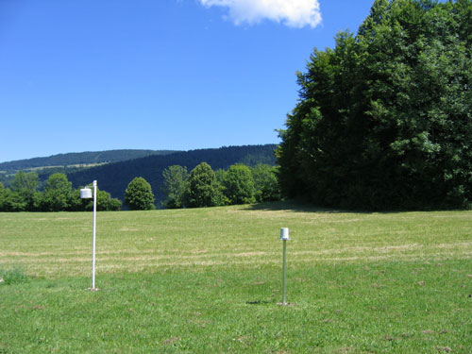
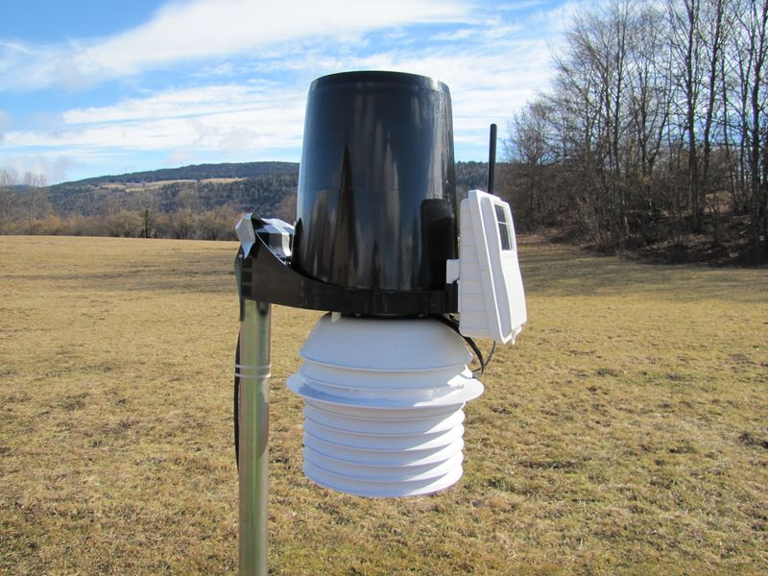
Rapport Moral
Maintenance
Janvier
Echallon

Slide 25
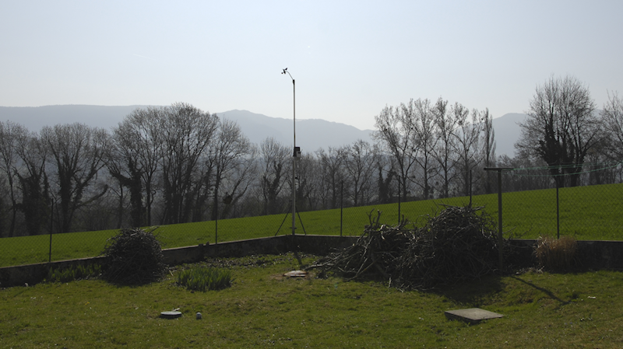
Rapport Moral
Maintenance
Novembre
Albens

Slide 26
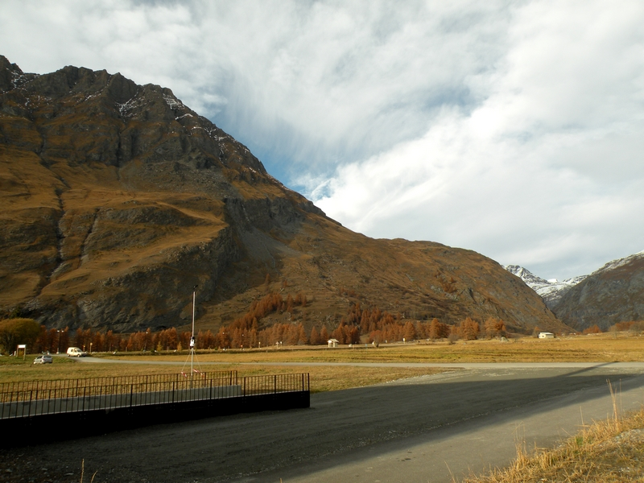
Rapport Moral
Maintenance
Novembre
Bessans

Slide 27
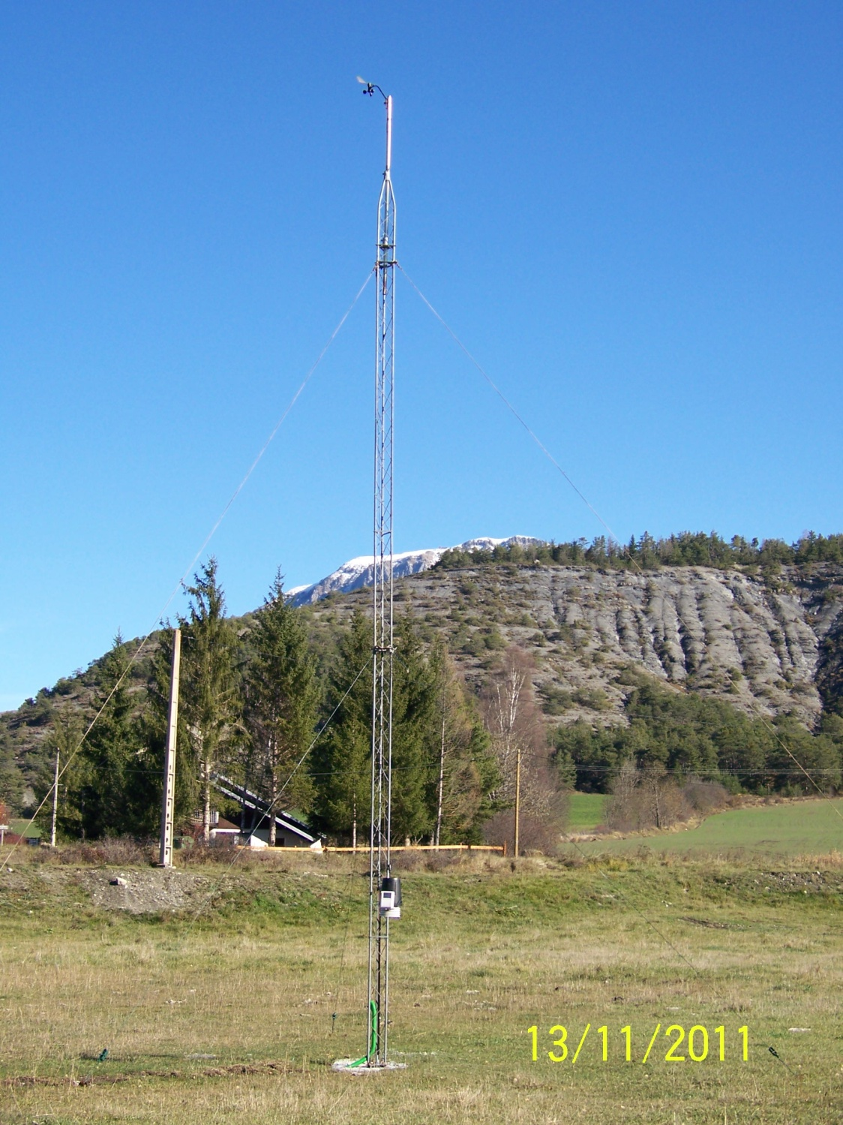
Rapport Moral
Maintenance
Novembre
Selonnet

Slide 28
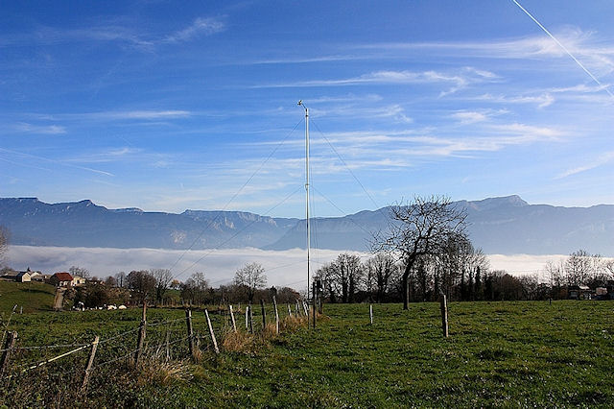
Rapport Moral
Maintenance
Novembre
Miribel les Echelles

Slide 29
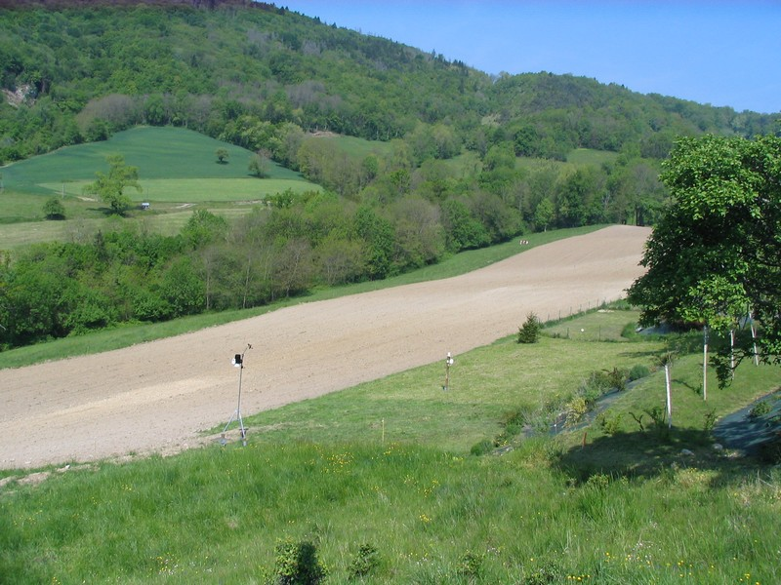
Rapport Moral
Maintenance
Janvier 2012
Crempigny

Slide 30
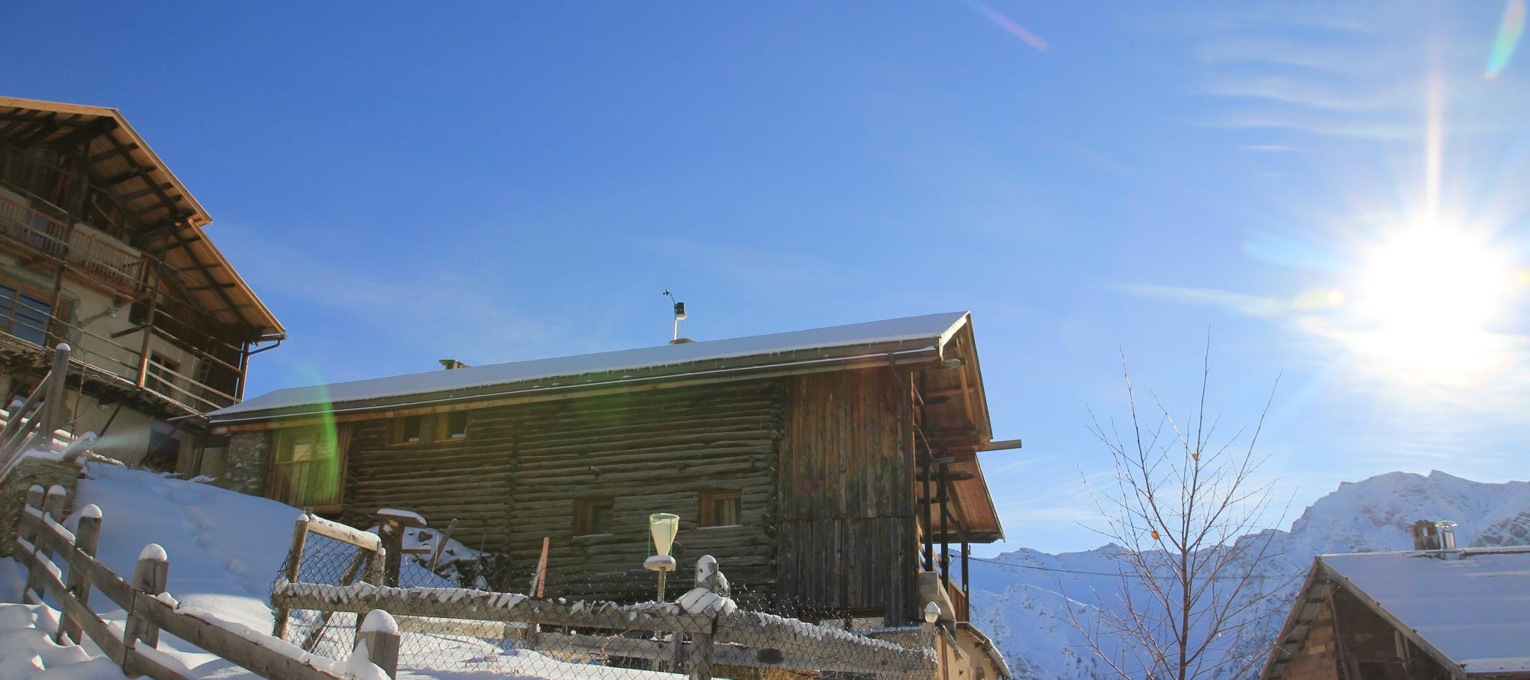
Rapport Moral
Maintenance
St Véran

Slide 31


Rapport Moral
Contacts non aboutis

Slide 32
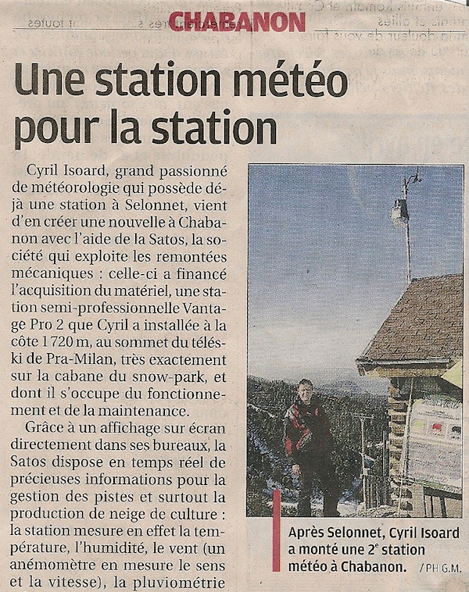

Rapport Moral
Représentation - Presse
Février 2011
La Provence

Slide 33
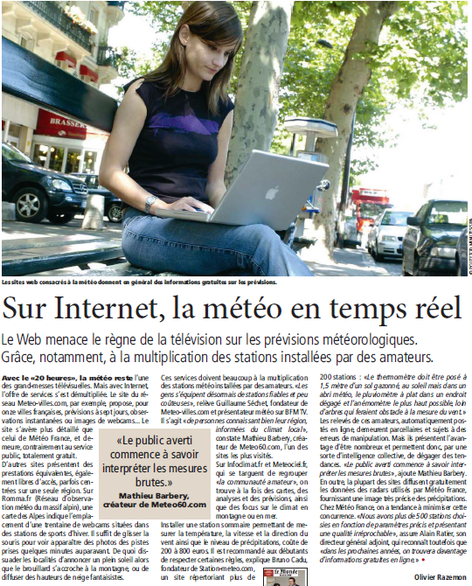

Rapport Moral
Représentation - Presse
Mars 2011
Direct Matin

Slide 34
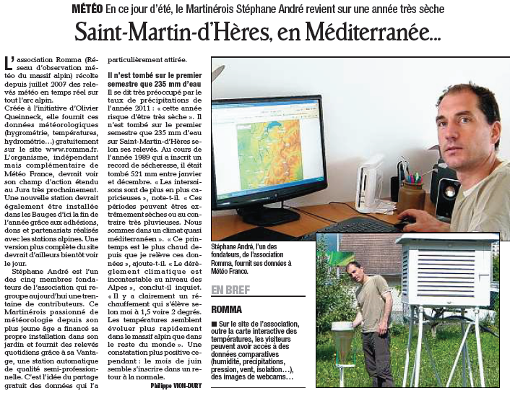

Rapport Moral
Représentation - Presse
Juin 2011
Le Dauphiné Libéré

Slide 35
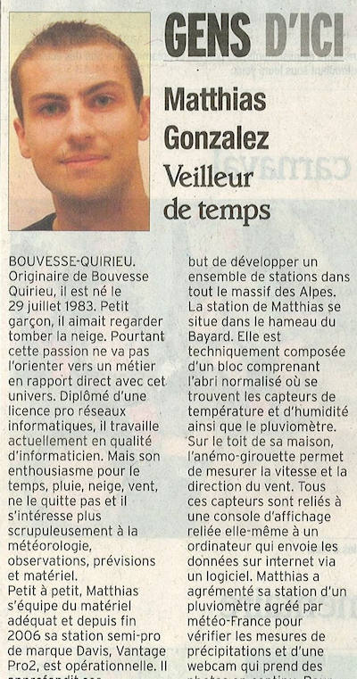
Rapport Moral
Représentation - Presse
Février 2012
Le Dauphiné Libéré

Slide 36


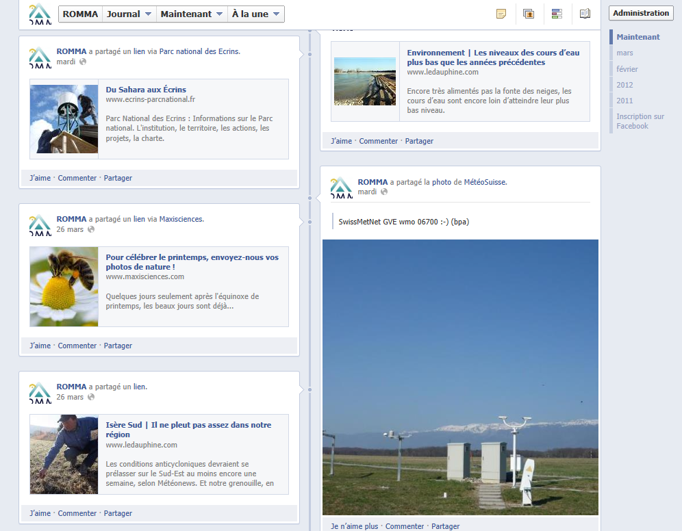
Rapport Moral
Réseaux sociaux – Echanges

Slide 37




Rapport Moral
Rapport Moral
Représentation – GT
27 janvier 2011
CCROM
14 avril 2011
CCROM
23-25 mai 2011
Salon Métohydrex
4 juillet 2011
CCROM
30 novembre 2011
CCROM
16-17 mars 2011
Colloque SHF
5 juillet 2011
SMF
31 janvier 2012
CCROM

Slide 38









Rapport Moral
Développer la culture de l’observation météorologique
Renforcer les échanges entre les gestionnaires de réseaux
Diffuser des normes et des recommandations sur l’implantation des réseaux
- Proposer des solutions pour améliorer la diffusion des données
Représentation – GT
Recommandations
2006
Séries de données
2007
Bonnes pratiques
2008
Vigilance & alerte
2009
Météo & nature
2012
Météo & montagne
SPCAN

Slide 39


Rapport Moral
Rapport Moral
Représentation – GT
27 janvier 2011
CCROM
14 avril 2011
CCROM
23-25 mai 2011
Salon Métohydrex
4 juillet 2011
CCROM
30 novembre 2011
CCROM
16-17 mars 2011
Colloque SHF
12 mai 2011
Stage météopole
23 juin 2011
Rencontres transfrontalières
5 juillet 2011
SMF
31 janvier 2012
CCROM

Slide 40
Rapport Moral
Contacts non aboutis

Slide 41
Rapport Moral
Audiences du site internet
Evolution du nombre de visites sur romma.fr

Slide 42
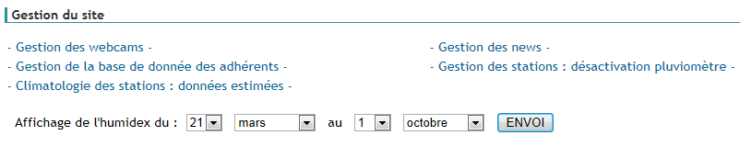
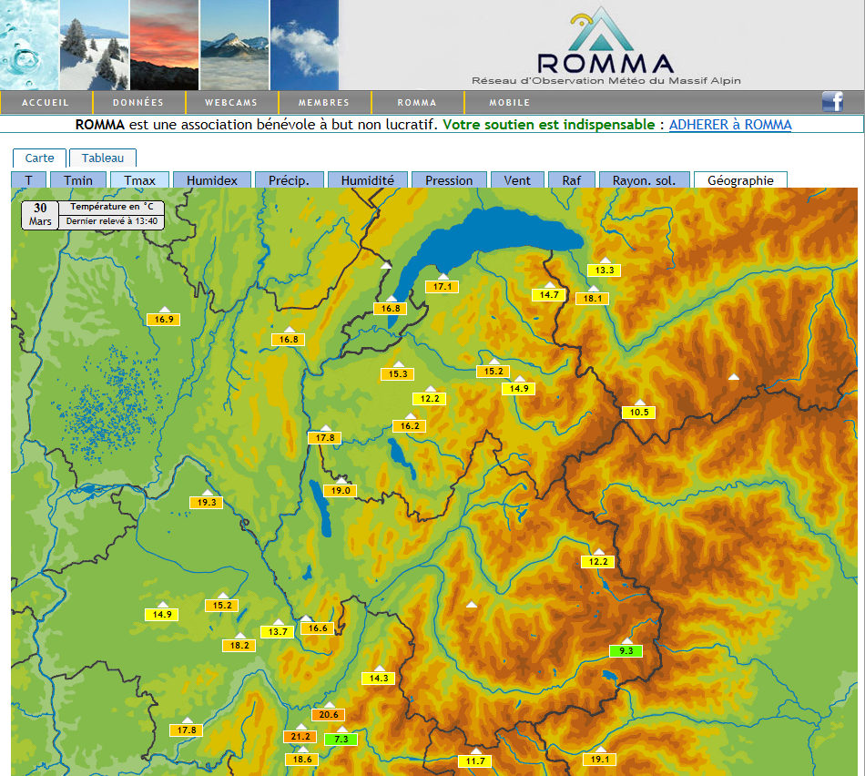
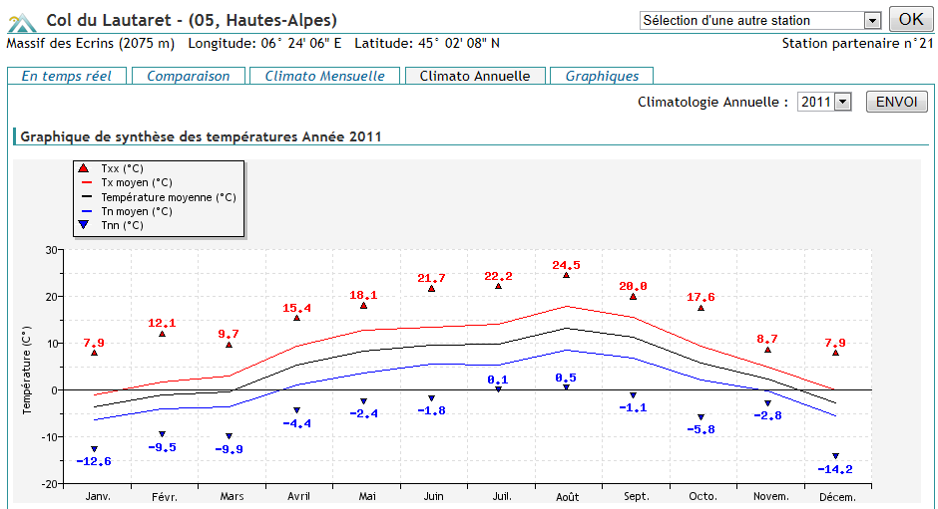
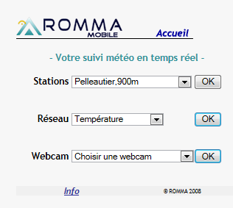
Rapport Moral
Améliorations site internet

Slide 43
Rapport Financier
Bilan 2011
DEPENSES |  | RECETTES
Achat dataloggers | 555 € | Cotisations | 955 €
Frais de mission | 491 € | Prestation Télé | 600 €
Assurance | 187 € | Dons | 385 €
Serveur internet | 120 €
Infoclimat | 19 €
Passion Céüze | 17 €
Frais bancaires | 11 €
Commandes adhérents | 741 € | Commandes adhérents | 741 €
TOTAL : 2141 € |  | TOTAL : 2681 €
 | RESULTAT : 540 €

Slide 44

Projets 2012
En cours

Slide 45


Projets 2012
Convention RNHCJ
31 janvier
AG
21 mai
Visite des sites
31 mars 2012
Convention
25 février
Conseil Scientifique
3 décembre
Réunion

Slide 46
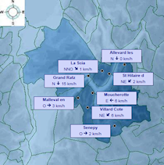
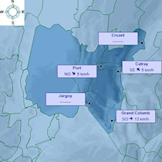
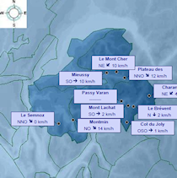

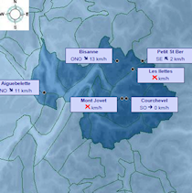
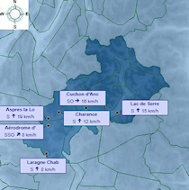
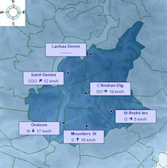



Projets 2012
Partenariat FFVL

Slide 47
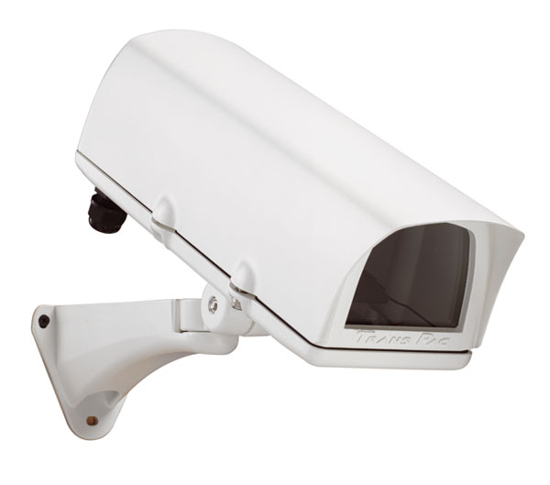
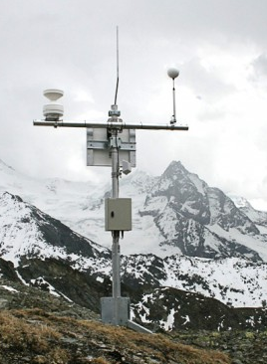
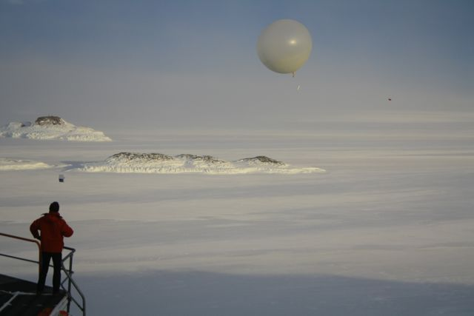

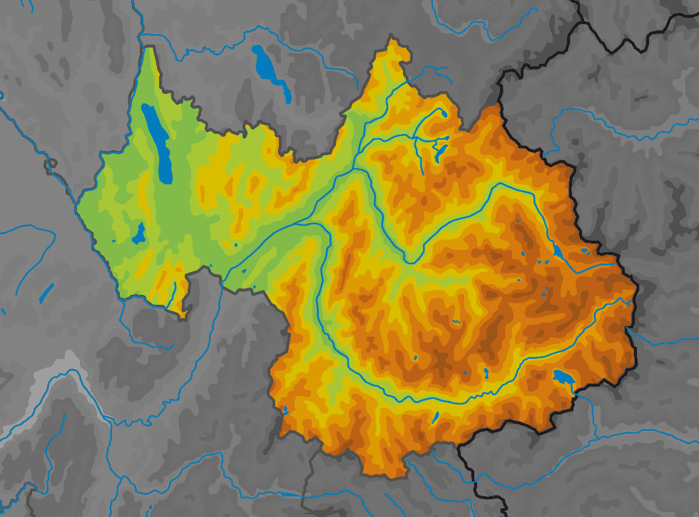
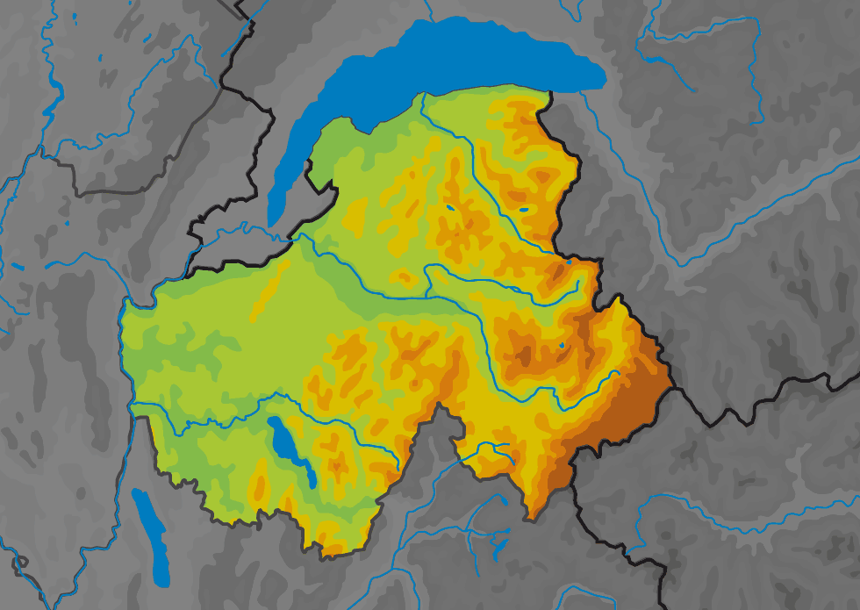



Projets 2012
Zooms sur romma.fr

Slide 48



Projets 2012
Fiches et fichiers climato
RESERVE AUX MEMBRES

Slide 49

Projets 2012
MMA

Slide 50

Rapport Financier
Bilan Prévisionnel
DEPENSES PREVUES |  | RECETTES PREVUES
Achat matériel | 1500 € | Dons & Cotisations | 1500 €
Frais de mission | 500 € | Prestation Jura | 3000 €
Serveur internet | 120 €
Adhésions | 100 €
Assurance | 80 €
Frais divers | 50 €
TOTAL : 2350 € |  | TOTAL : 4500 €
 | PROVISION : 2150 €

Slide 51

Rapport Financier
Montant de la cotisation
19 € pour particuliers & associations
2012
17 €
2009-2011
39 € pour entreprises & institutions
2012
DECLARATION
D’INTERET GENERAL

Slide 52

Déménagement siège social
127 avenue de la Galochère / SMH
Chez Stéphane ANDRE
31 rue Antoine Polotti / SMH
Chez Jean Philippe VITTOZ

Slide 53

Conseil d’Administration
Aurélien MIGUET
Eric MUGNIER
Olivier QUEINNEC
Sébastien VOLLARD
Sébastien PIERART
Gildas BARDON
Jean Philippe VITTOZ
Bureau
Sébastien VOLLARD
Vice Président
Sébastien PIERART
Trésorier
Gildas BARDON
Secrétaire
Jean Philippe VITTOZ
Président
Elections

